Slide 2
نقش آزمایشگاه میکروبشناسی در
کنترل عفونتهاي بیمارستانی

Slide 3
چکیدة مهمترین وظایف آزمایشگاه میکروبشناسی:
1. جمع آوري، انتقال و نگهداري صحیح نمونه هاي بیولوژیک
2. کشت، جداسازي و شناسایی دقیق میکروارگانیسمهاي بیماريزا:
3. گزارش و تفسیر نتایج:
4. ایجاد آگاهی و اطلاع رسانی به کمیتۀ کنترل عفونت نسبت به امکانات موجود،
توانمنديها و محدودیتهاي متدولوژیک،
5. انجام دادن آزمون تعیین حساسیت میکروبی به روش استاندارد
6. شناسایی منابع و راههاي احتمالی انتقال عفونت توسط نمونه برداري از ناقلین مشکوک در موارد بروز طغیان (outbreak)
7. حفظ و پایش شرایط استریلیتی در دستگاه استریلیزاسیون با حرارت خشک و مرطوب.
8. مشارکت با دیگر اعضاي کمیتۀ کنترل عفونت بیمارستانی

Slide 4
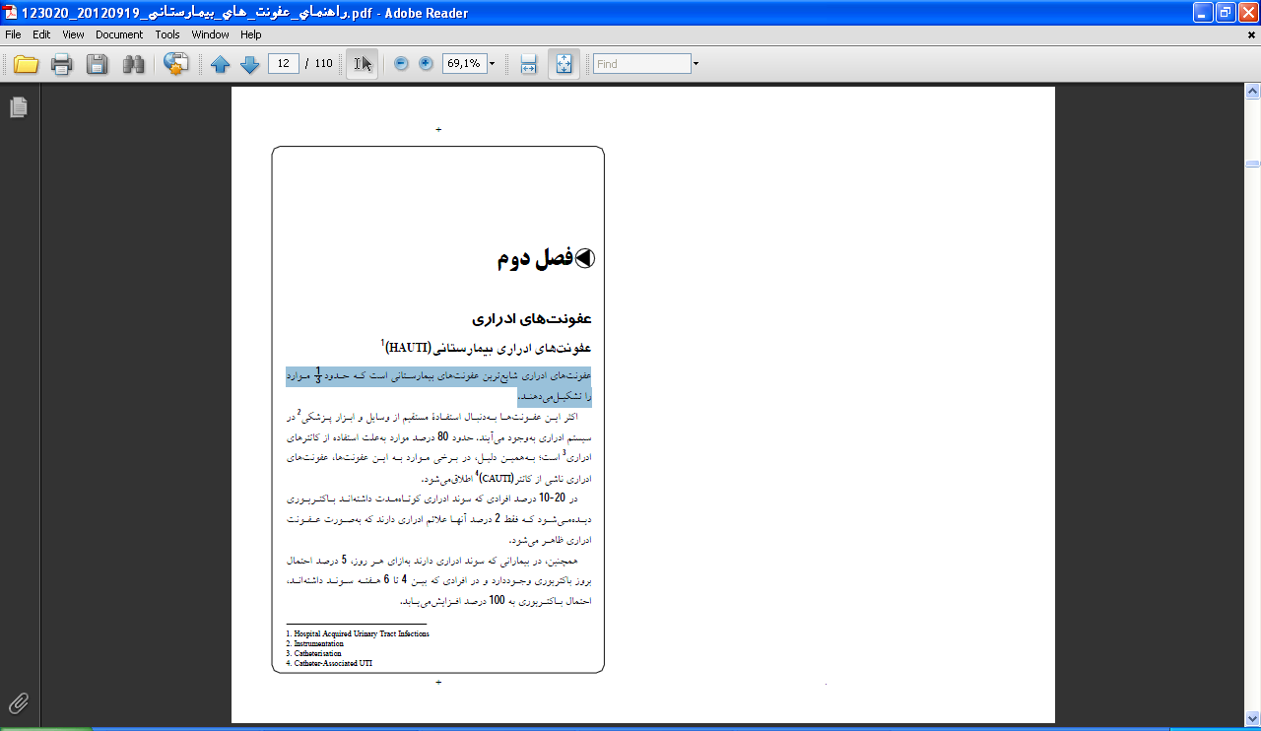
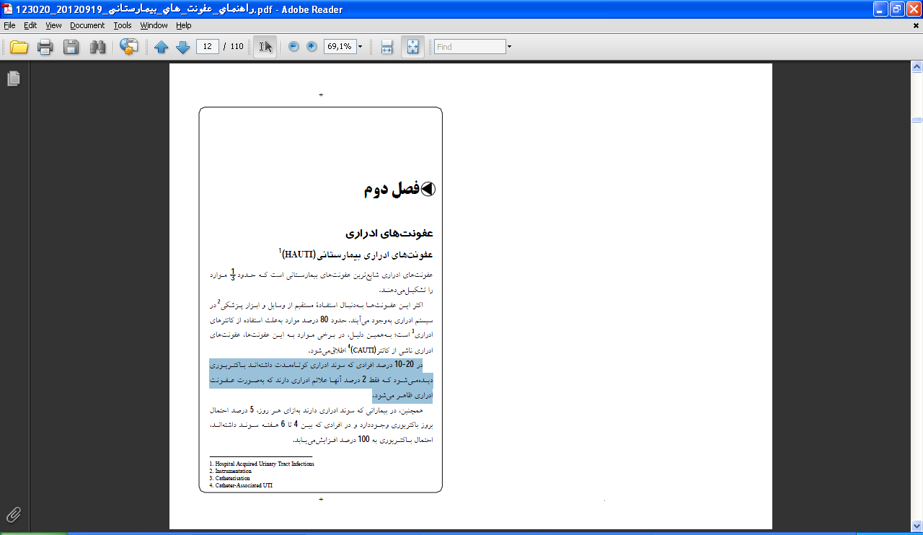
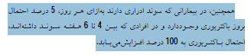
عفونتهاي ادراري
Hospital Acquired Urinary Tract Infections
)HAUTI)
عفونتهاي ادراري بیمارستانی
عفونت های ادراري ناشی از کاتتر (CAUTI)
Catheter-Associated UTI

Slide 5
شایعترین میکروارگانیسمهاي مولد عفونتهاي ادراري بیمارستانی عبارت اند از:
1. Escherichia coli
2. Enterococcus spp.
3. Candida spp.
4. Pseudomonas aeruginosa
5. Klebsiella spp.
6. Proteus spp.
7. Other Enterobacteriacea
8. Acinetobacter spp.
9. Other nonfermenters

Slide 6
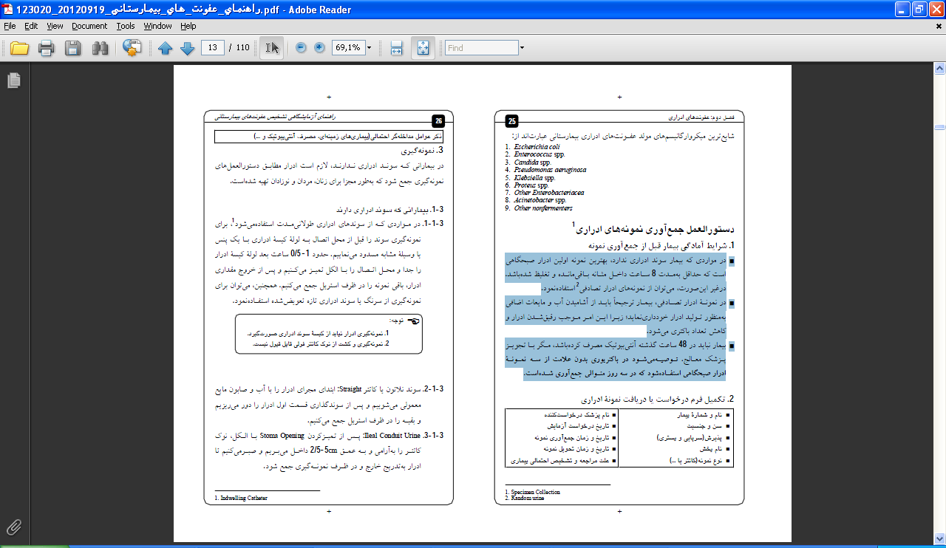
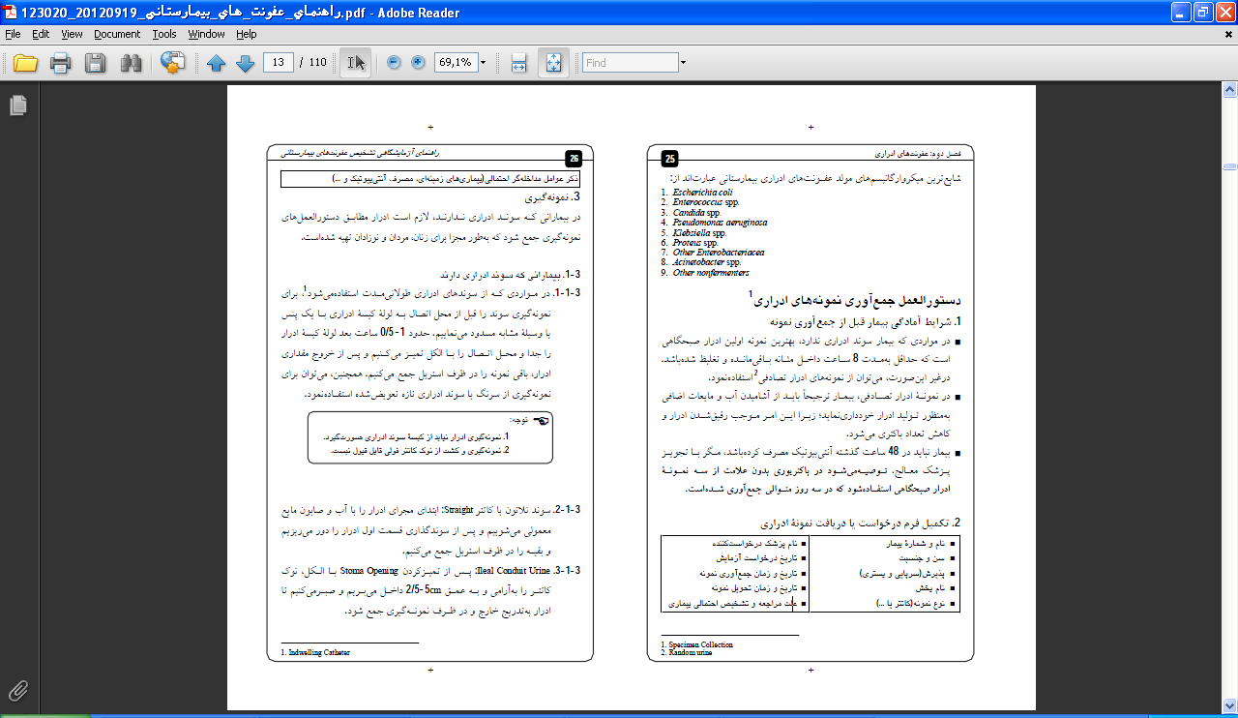
دستورالعمل جمع آوري نمونه هاي ادراري
1. شرایط آمادگی بیمار قبل از جمع آوري نمونه
2. تکمیل فرم درخواست یا دریافت نمونۀ ادراري
2. Random urine

Slide 7
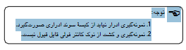
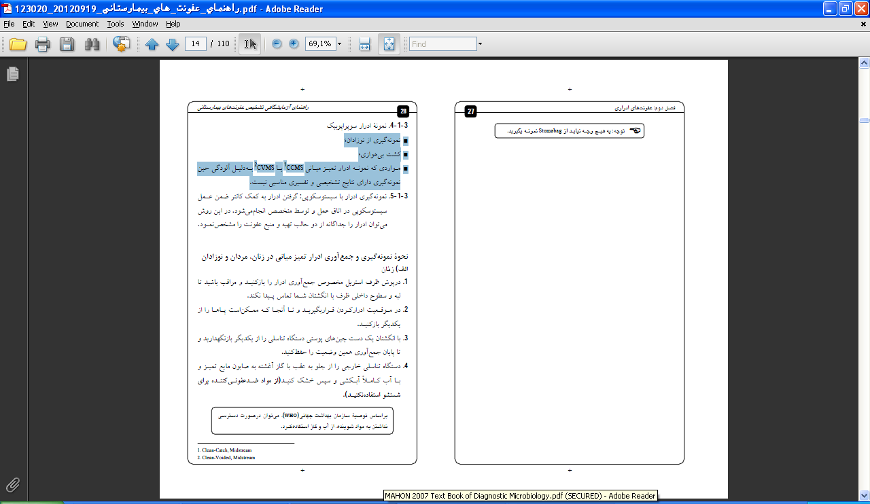
3. نمونه گیري
بیمارانی که سوند ادراري ندارند
بیمارانی که سوند ادراري دارند
Indwelling Catheter
در مواردي که از سوندهاي ادراري طولانی مدت استفاده میشود(کاتتر فولی)
سوند نلاتون یا کاتترStraight
نمونۀ ادرار سوپراپوبیک
1. Clean -Catch, Midstream
2. Clean-Voided, Midstream
نمونه گیري ادرار با سیستوسکوپی:

Slide 8
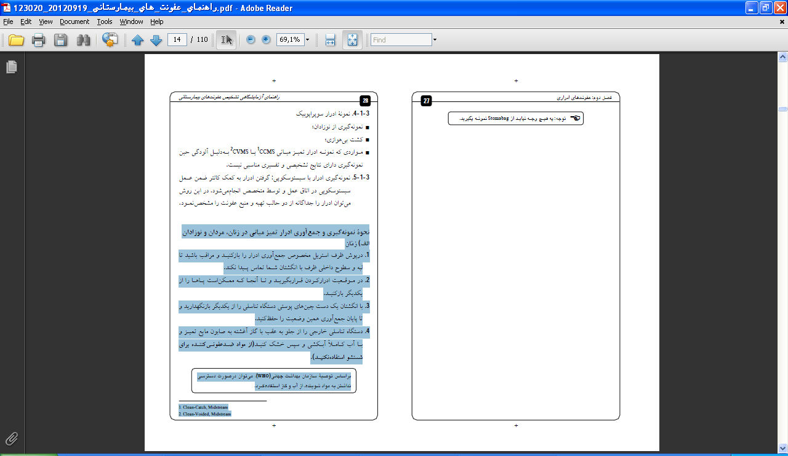

Slide 9
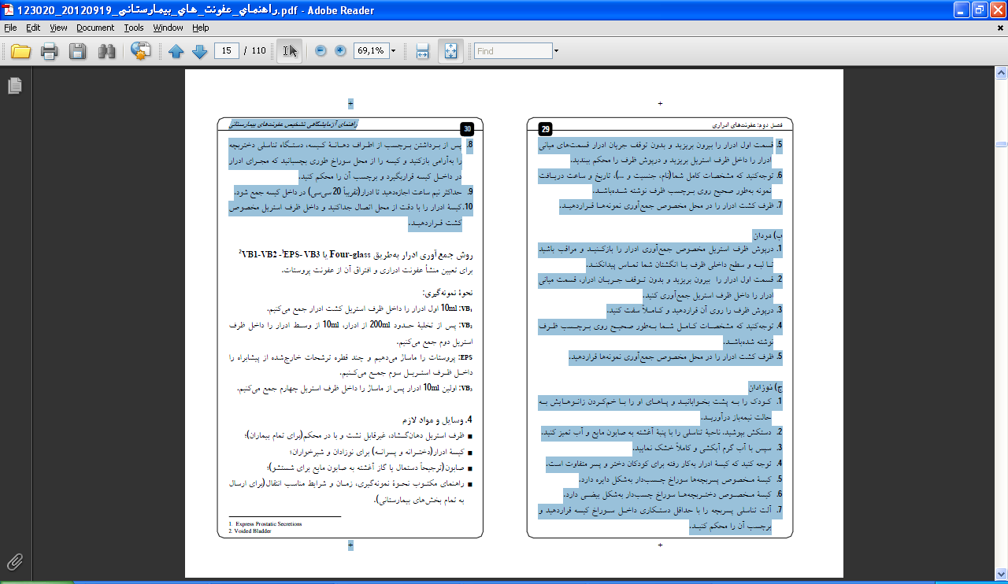

Slide 11
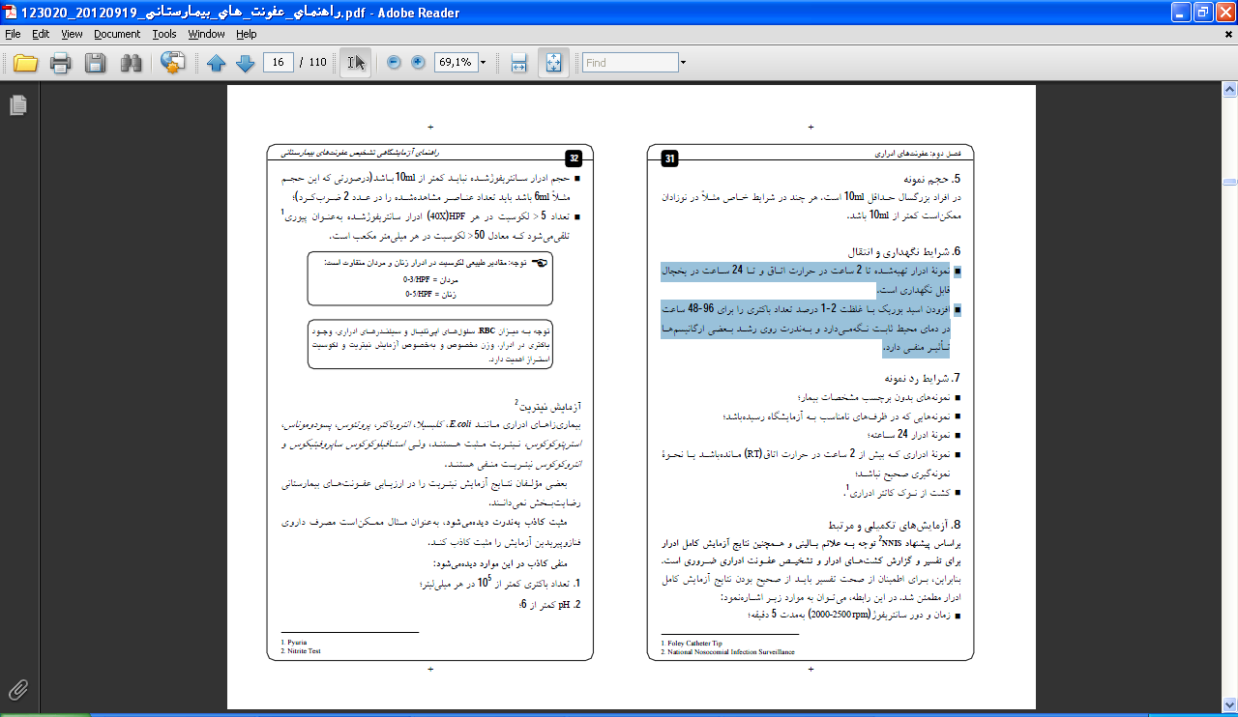
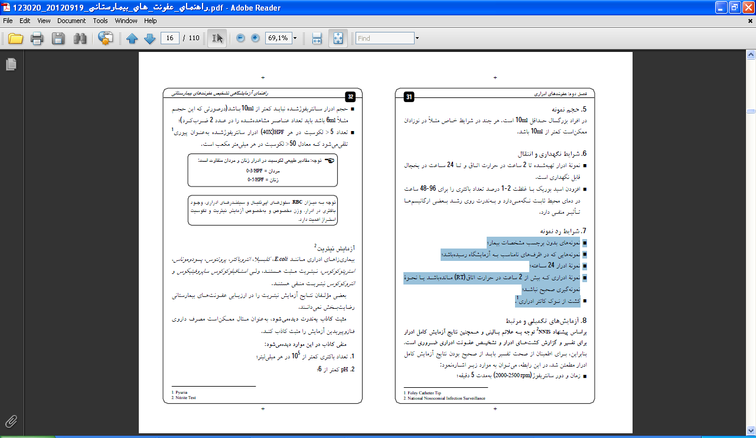
-4حجم نمونه
-5شرایط نگهداري و انتقال
-6شرایط رد نمونه

Slide 12
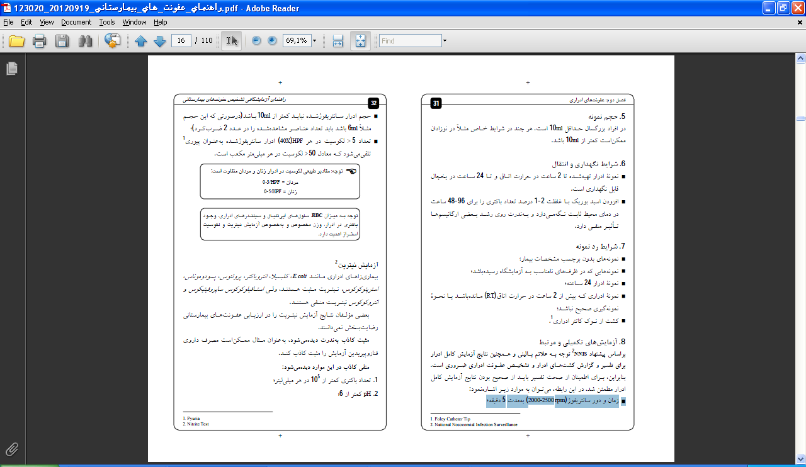
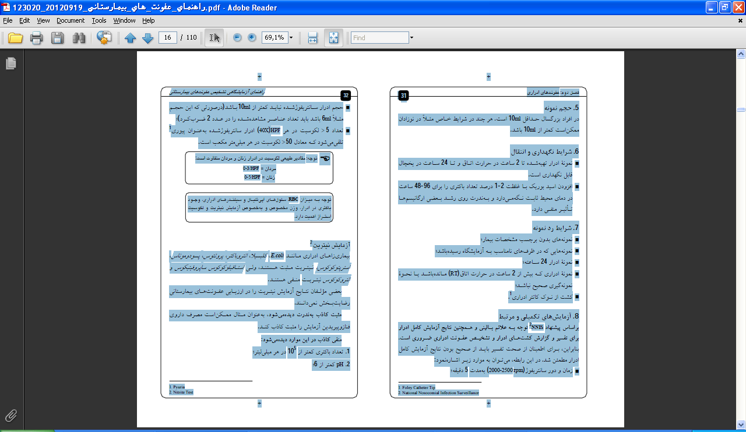
-7آزمایشهاي تکمیلی و مرتبط

Slide 13
تعریف انواع سندروم هاي بالینی
-1عفونت ادراري بدون عارضه
-2عفونت ادراري پیچیده
-3سندروم حاد اورترا
-4باکتریوري بدون علامت
-5التهاب مثانه یا سیستیت
-6باکتریوري
-7 پیوري
8-اورتریت یا التهاب پیشابراه
9-پیلونفریت یاالتهاب و عفونت حاد پارانشیم کلیه

Slide 14
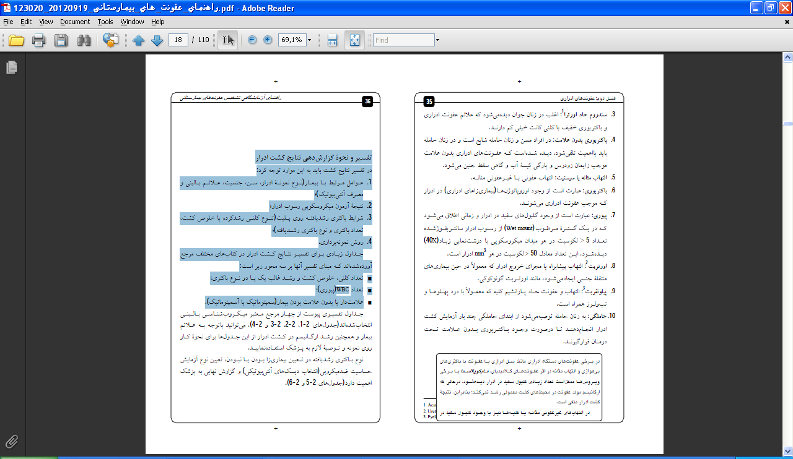

Slide 15
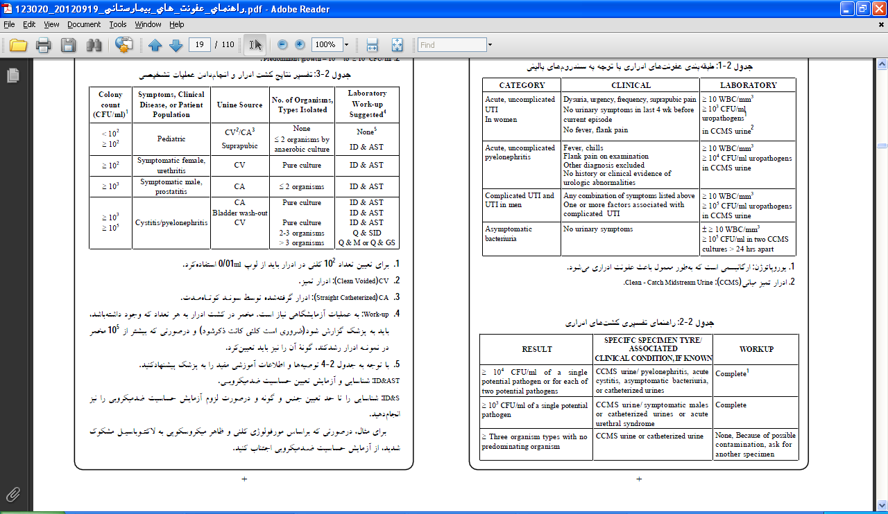
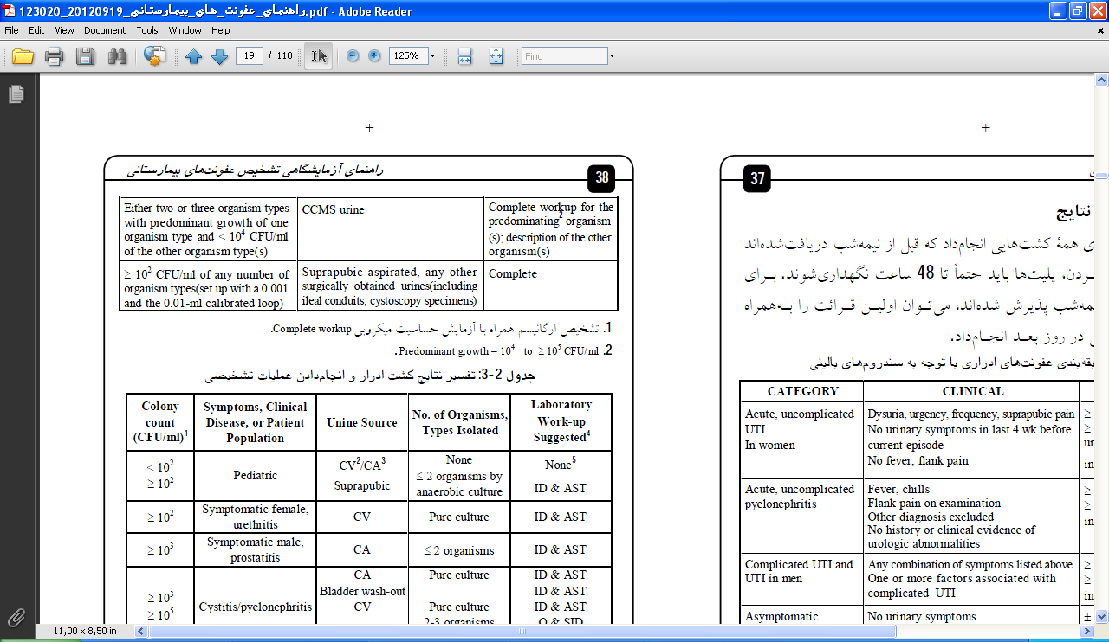

Slide 16
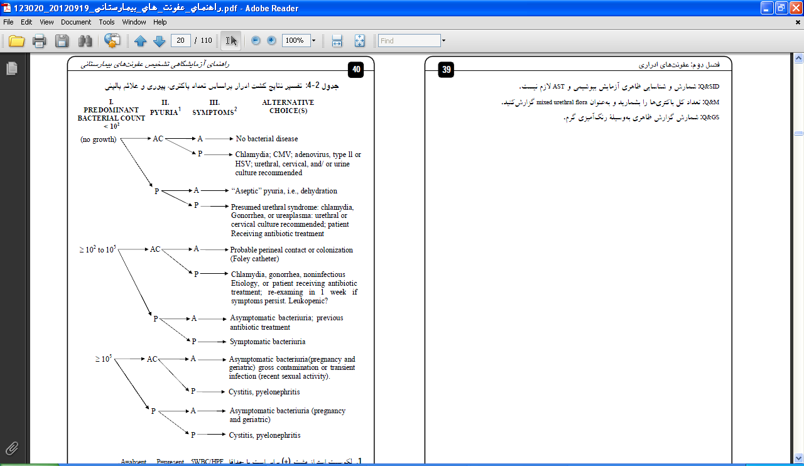

Slide 17
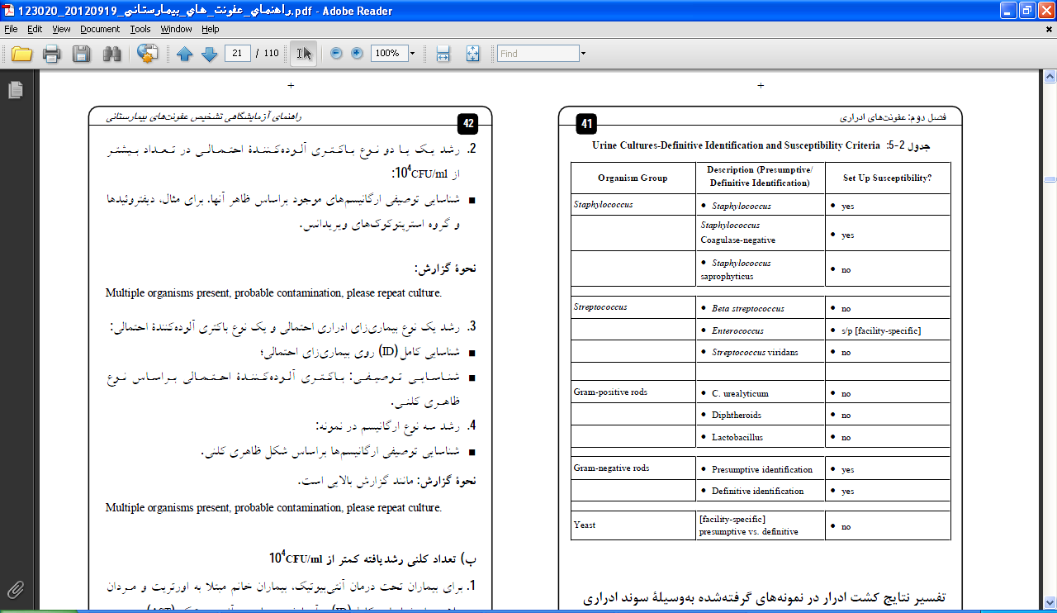

Slide 18
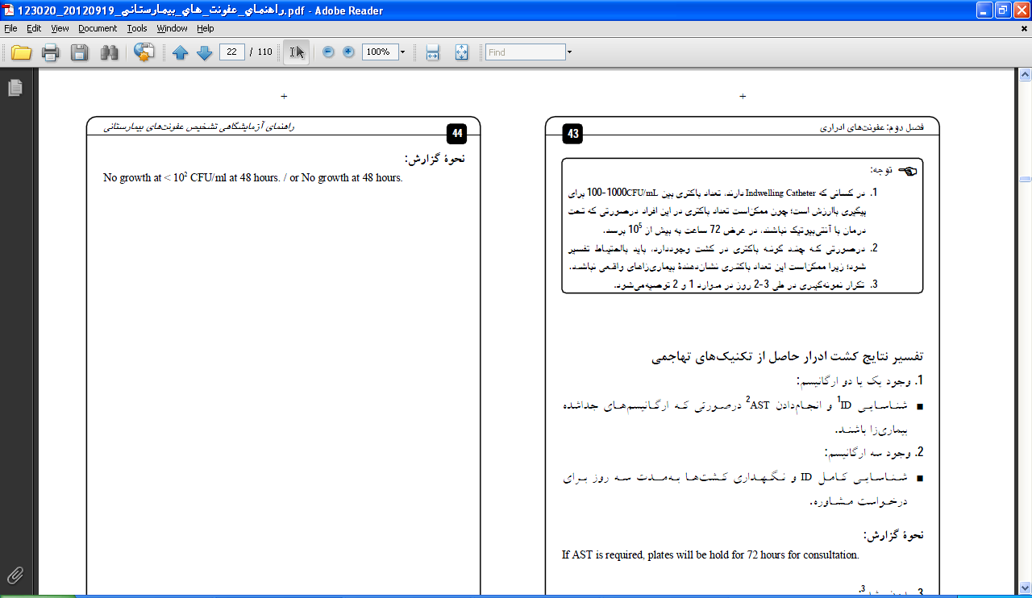

Slide 19
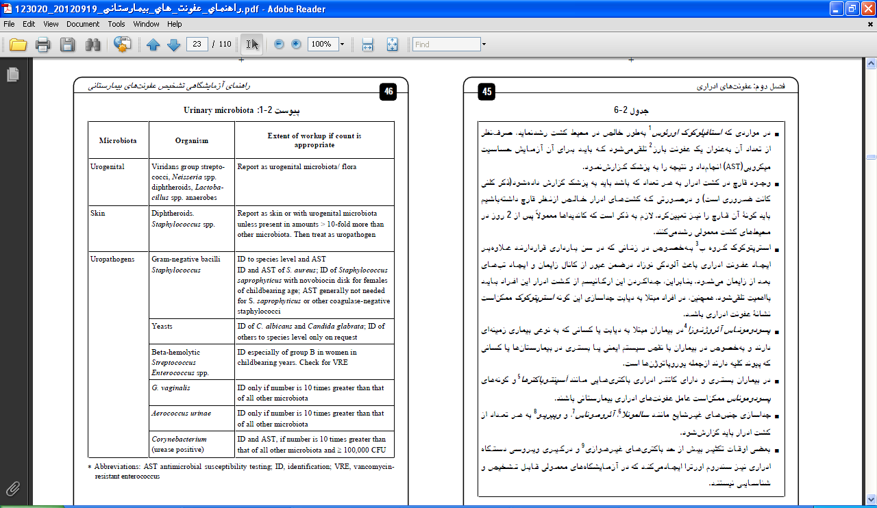
1. Staphylococcus aureus 6. Salmonella
2. Significant 7. Aeromonas
3. Streptococcus agalactiae 8. Vibrio
4. Pseudomonas aeruginosa 9. Anaerobic
5. Acinetobcter

Slide 20
References
1. Isenberg D. Henry: Clinical Microbiology Procedures Handbook, American
Society for Microbiology, 1992 & 2004.
2. Murray R. Patrick: Manual of Clinical Microbiology, 8 TH editions, American
Society for Microbiology, 2003.
3. Forbes A. Betty: Bailey & Scott’ s Diagnostic Microbiology, 11 TH editions,
Mosby, 2002.
4. Mahon R. Connie: Textbook of Diagnostic Microbiology, 2 ED editions,
W.B. Saunders, 2000.

Slide 21
عفونتهاي تنفسی بیمارستانی
پنومونی بیمارستانی
پنومونی بیمارستانی از عفونت های شایع در بیمارستان با 30 تا 50 درصد مرگ و میر محسوب میشود
در بیماران دارای تهویۀ مکانیکی(VAP) ، افراد مسن با بیماریهای زمینه ای، جراحی های وسیع و بیماران بستری در ICU شایعتر است.
شانس ابتلا به عفونت در بیمارانی که دارای تهویۀ مکانیکی هستند 6 تا 20 برابر است

Slide 22
مطالعات متعدد نشان میدهد که عامل مهم ایجاد و گسترش پنومونی های بیمارستانی کلونیزاسیون ناحیۀ اروفارنکس و تراشه توسط باکتریهای گرم منفی و آسپیراسیون ناشی از آن است.
این موارد ممکن است ازطریق دست آلوده کارکنان بیمارستان ایجاد شده باشد در این صورت پنومونی های ناشی از باکتریهای مقاوم به آنتی بیوتیکها مانند استافیلوکوکوسیلوکوكهای مقاوم به متی سیلین (MRSA) و یا باسیلهای گرم منفی مقاوم به چند دارو که بسیار خطرناک تر است ایجاد می شود.
برخی ارگانیسمها میتوانند ازطریق انتشار از خون در ریه، پنومونی ایجاد نمایند
همچنین، آسپیراسیون محتویات معده و مری یا استفاده از وسایل پزشکی آلوده مانند برونکوسکوپ، ساکشن تراشه و اسپیرومتر آلوده از دیگرراههای غیرشایع در انتقال عفونت است.

Slide 23
در مطالعات حاصل از کشت کمی لاواژ برونکوآلوئولار نشان داده شده است که در 4 روز اول باکتری های اکتسابی از جامعه مربوط به آسپیراسیون فلور نرمال اروفارنکس مانند هموفیلوس آنفلوانزا، استرپتوکوك پنومونیه، موراکسلا کاتارالیس و ویروسها بیشتر ایجاد عفونتهای بیمارستانی می نمایند
درحالی که در بیماران بستری برای طولانی مدت و یا تحت درمان با آنتی بیوتیکها و. . . استافیلوکوکوس اورئوس و باسیلهای گرم منفی از عوامل شایع ایجاد بیماری هستند و عفونت های پسودومونایی، اسینتوباکتر یا بیماریزاهای مقاوم به آنتی بیوتیکها بیشتر دیده می شود.

Slide 24
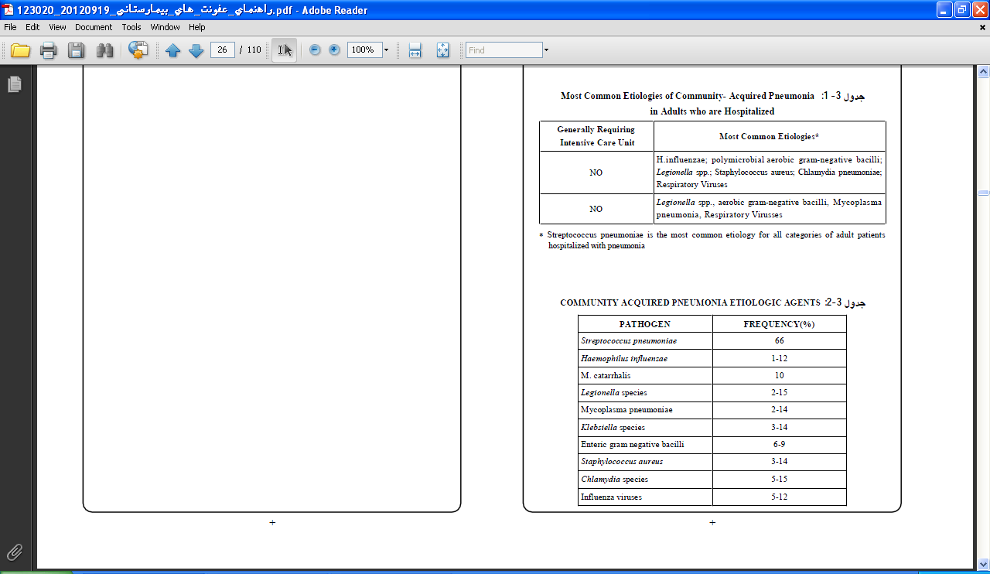

Slide 25
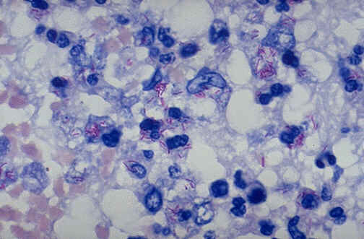
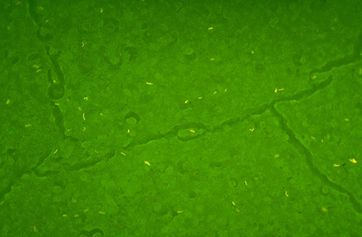
تشخیص آزمایشگاهی پنومونی بیمارستانی

Slide 26
روش طلایی تشخیص آزمایشگاهی پنومونی های بیمارستانی آزمایش بافت شناسی ریه از نمونه های بیوپسی یا اتوپسی است.
جداسازی میکروارگانیسمهای عامل در پنومونی های بیمارستانی و انجام آنتی بیوگرام در پایش و کنترل این عفونت ها فواید زیادی دارد.
با اینهمه در بررسیهای میکروبیولوژیکی بیماران بستری باید به موارد نتایج منفی کاذب و نتایج مثبت کاذب بعلت حضور میکروارگانیسمهایی کلونیزه شده در دستگاه تنفسی فوقانی توجه شود.

Slide 27
روشهای مختلفی برای اجتناب از آلودگی نمونه ها با فلور طبیعی دستگاه تنفسی فوقانی وجود دارند
الف) استفاده از روشهای تهاجمی برای جمع آوری نمونه از محل عفونت مانند برونکوسکوپی و بیوپسی
ب) استفاده از وسایل نمونه برداری دارای حفاظ برای پیشگیری از آلودگی
ج)نهایتا کشت کمی و تعیین آستانۀ تعداد کلنی برای افتراق بین عفونت و کلنیزاسیون که از جنبه های تشخیصی و اقتصادی مقرون به صرفه است.

Slide 28
نمونه برداری برای تشخیص پنومونیهای بیمارستانی به دودستۀ غیرتهاجمی و تهاجمی تقسیم میشوند
جمع آوری خلط
جمع آوری خلط ازطریق روشهای القایی
کشت خون
روشهای غیرتهاجمی
در روش القایی نمونه به واسطۀ استنشاق محلول نمکی حاوی 15 درصد سدیم کلراید و10 درصد گلیسرین برای حدود 10 دقیقه یا تا شروع سرفۀ عمیق به دست میآید.
در 8 تا 20 درصد پنومونی های مرتبط با ونتیلاسیون کشت خون مثبت است.
البته مطالعات نشان داده است که در بیماران بدحال، باکتریمی همیشه مربوط به عفونت های ریوی نیست.

Slide 29
آسپیراسیون شیره معده
آسپیراسیون آندوتراکئال
برونکوسکوپی
بیوپسی ریه باز
روشهای تهاجمی
نمونه آسپیراسیون شیره معده برای جداسازی باسیلهای اسید فاست مناسب و برای بیمارانی که قادر به جمع آوری خلط نیستند به ویژه کودکان مفید است.
آسپیراسیون آندوتراکئال اغلب برای تشخیص پنومونی در بیمارانی به کار میرود که لوله گذاری شده اند
بیمارانی که لوله گذاری شده اند به سرعت با باسیلهای گرم منفی و دیگر بیماریزاهای بیمارستانی کلونیزه میشوند.
این کلونیزاسیون ممکن است ارتباط بالینی خاصی نداشته باشد، اما این ارگانیسمها ممکن است به داخل ریه آسپیره و موجب پنومونی شوند.
به این دلیل، ممکن است تشخیص عفونت از کلونیزاسیون مشکل باشد.

Slide 30
برونکوسکوپی
اغلب برای تشخیص پنومونی، به ویژه در بیماران دارای نقص سیستم ایمنی، لازم است از روشهای تهاجمی تر استفاده کرد.
با برونکوسکوپی میتوان ترشحات مخاط برنش را مستقیماً مشاهده کرد و برای بیوپسی جمع آوری نمود.
در هنگام برونکوسکوپی پزشکان میتوانند نمونه هایی از شستشوی برنش ها را به دست آورند.
این نمونه ها برای تشخیص بسیار مفیدتر از خلط است.
نمونه گیری توسط برونکوسکوپی مخصوصاً برای جستجوی کیستهای پنوموسیستیس و قارچها مفید است.
در این روش حجم بالایی از سرم فیزیولوژی (100 تا 300 میلی لیتر) به داخل ریه فرستاده و ساکشن میشوند

Slide 31
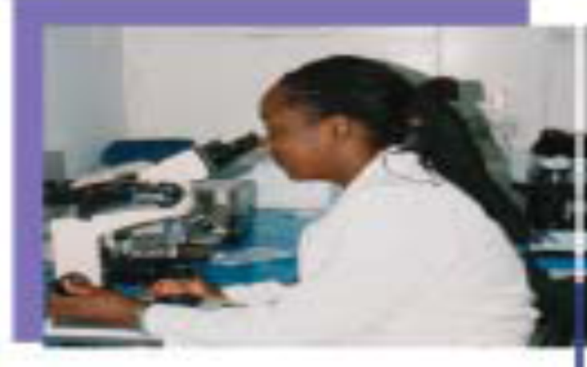
بررسی میکروب شناسی نمونه های دستگاه تنفسی
وقتی یک نمونه به آزمایشگاه ارسال میشود،ارزیابی ها از قبیل:
    رنگ آمیزی
    کشت باید براساس نوع درخواست انجام شود (به عنوان مثال: باکتری، قارچ، مایکوباکتریوم یا پنوموسیستیس کارینی یا ویروسها)

Slide 32
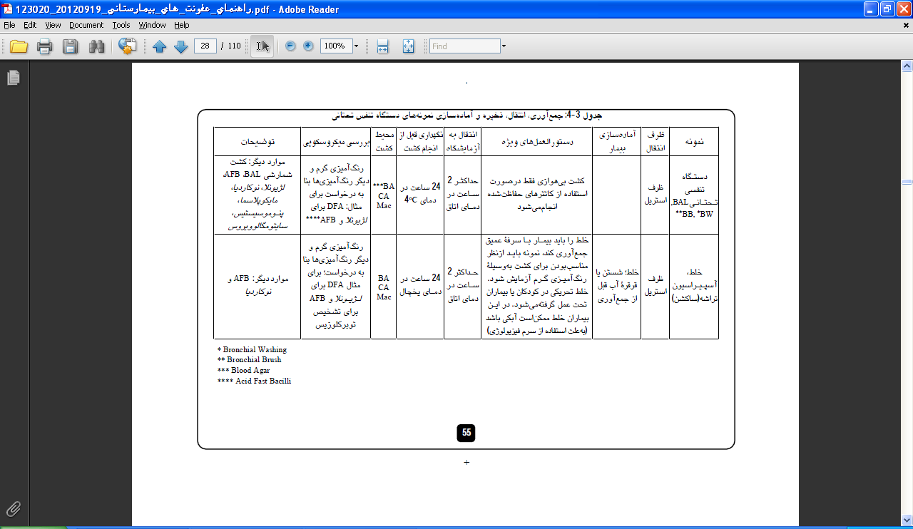

Slide 33
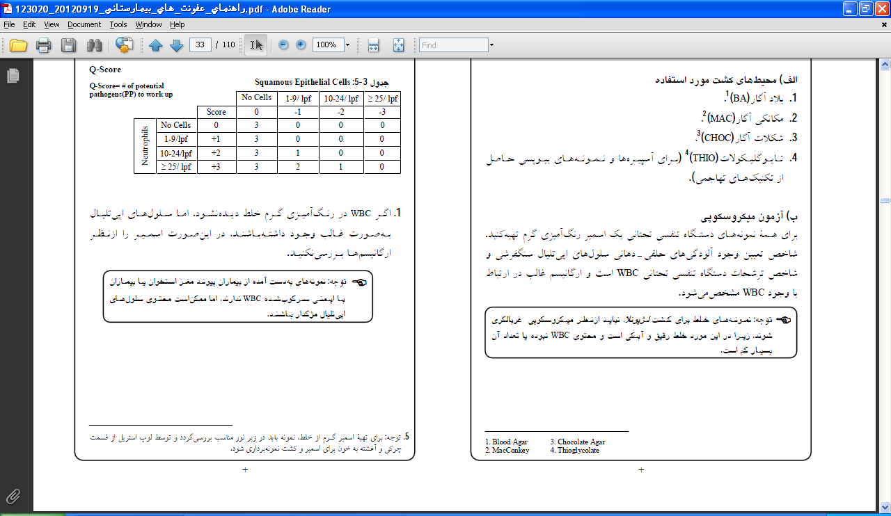
الف) آزمون میکروسکوپی
برای همۀ نمونه های دستگاه تنفسی تحتانی بایستی اسمیر رنگ آمیزی گرم تهیه شود.
شاخص تعیین وجود آلودگی های حلقی دهانی سلولهای اپیتلیال سنگفرشی است و شاخص ترشحات دستگاه تنفسی تحتانی حضور WBC است.
شمارش سلولهای اپیتلیال سنگفرشی و تعداد WBC با بررسی 10 میدان ارزیابی می گردد.
در صورتی که سلول اپیتلیال زیاد و لکوسیت ها کم باشد نمونه مناسب نیست و ارزش تشخیصی کمتری دارد.

Slide 34
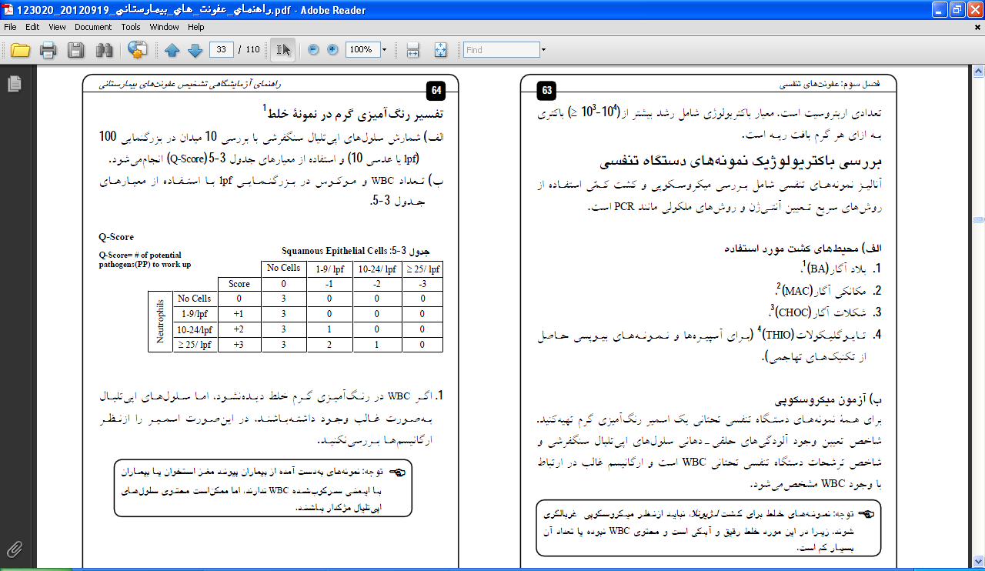

Slide 35
اگر یک ارگانیسم در نواحی با تعداد زیاد WBC غالب باشد، آن را گزارش کنید.
برای مثال، اگر باسیل گرم منفی غالب است به صورت زیر گزارش کنید:
Gram - negative bacilli; predominant organism seen on gram stain
از نتایج رنگ آمیزی گرم می توان برای پیش ارزیابی پلیتهای کشت استفاده کنید.
    برای مثال، اگر دیپلوکوک گرم مثبت در رنگ آمیزی گرم غالب باشد، پلیتهای کشت را بادقت برای استرپتوکوکوس پنومونیه بررسی کنید.
    اگر دیپلوکوک گرم منفی دررنگ آمیزی گرم غالب باشد،پلیت را بایستی ازنظر موراکسلا کاتارالیس بررسی نمایید

Slide 36
ب) کشت نمونه ها
محیطهاي کشت مورد استفاده
(BA) 1. بلاد آگار
(MAC) 2. مکانکی آگار
(CHOC) 3. شکلات آگار
) 4. تایوگلیکولات)
خلط، آسپیراسیون تراشه، شستشوی برنش، براشینگ برنش و نمونه های بیوپسی برنش
نمونه های خلطی که سلولهای اپیتلیال به میزان بالا دارند نبایستی کشت شود، مگر تعداد لکوسیت ها نیز بالا باشد.
اگر مایع BAL حاوی کمتر از 1 درصد سلولهای سنگفرشی باشند، نمونه قابل قبول است. و اگر بیشتر از 1 درصد سلولهای مایع سنگفرشی باشند، نمونه غیرقابل قبول است

Slide 37
نمونه ها را روی محیط کشتهای بلاد آگار، شکلات آگار و مک کانکی آگار(برای جداسازی باسیلهای گرم منفی) کشت داده در درجه حرارت 35درجه سانتیگراد و CO2 انکوبه کنید.
کشتها را پس از 24 و 48 ساعت انکوباسیون بررسی کنید.
پلیت های نمونه هایی از خلط که حاوی سلولهای اپیتلیال فراوان است، اما ارگانیسم غالب وجود ندارد، به پیگیریهای بعدی نیاز ندارد.

Slide 38
آسپیراسیون داخل نای، آسپیراسیون ریه و نمونه های بیوپسی ریه
کشت این نمونه های تهاجمی مانند سایر نمونه های استریل روی محیط کشتهای بلاد آگار، شکلات آگار و مک کانکی آگار و تیوگلیکولات انجام شود و در درجه حرارت 35 درجه سانتیگراد و CO2 (بجز محیط تیوگلیکولات) انکوبه گردد.
همۀ پلیتها را پس از 24 و 48 ساعت بررسی کنید.
محیط تیوگلیکولات را روزانه تا 5 روز بررسی کنید اگر محیط شفاف باشد، نشان میدهد که هیچ رشدی وجودندارد و آن را پس از 5 روز دور بیندازید.

Slide 39
اگر ظاهر محیط مایع کدر باشد، یک اسمیر گرم از مایع تهیه و مشاهده کنید
اگر ارگانیسمها در اسمیر گرم مشاهده شوند، آن را با رشد پلیت ها مقایسه کنید

Slide 40
ج) گزارش رشد
اگر هیچ رشدی روی پلیت ها یا محیط مایع دیده نشود، No growth گزارش کنید.
اگر یک یا دو کلنی روی هر پلیت رشد کند، Rare گزارش کنید .
اگر 3 تا 10 کلنی در هر پلیت رشدکند، Few گزارش کنید.
اگر بیشتر از 10 کلنی در هر پلیت و فقط در منطقۀ اولیه تلقیح مشاهده شود،Moderate گزارش کنید.
اگر کلنیها در منطقۀ تلقیح اولیه و ثانویه رشدکنند، Heavy گزارش کنید
روش نیمه کمی

Slide 41
در روش کمی برای شمارش تعداد باکتریها در نمونه های دستگاه تنفسی تحتانی از رقیق سازی، و یا استفاده از لوپ کالیبره استفاده شود.
تعداد کلنی رشد یافته در پلیت را در ضریب رقت ضرب میکنیم.
روش کمی
اگر تعداد کلنی در نمونه گرفته شده با برونکوسکوپی با حفاظ بیش از 1000 CFU/ml و اگر تعداد کلنی در نمونه BAL بیش از 10000 CFU/ml باشد، بیماریزا محسوب میشود و اهمیت بالینی دارد.

Slide 42
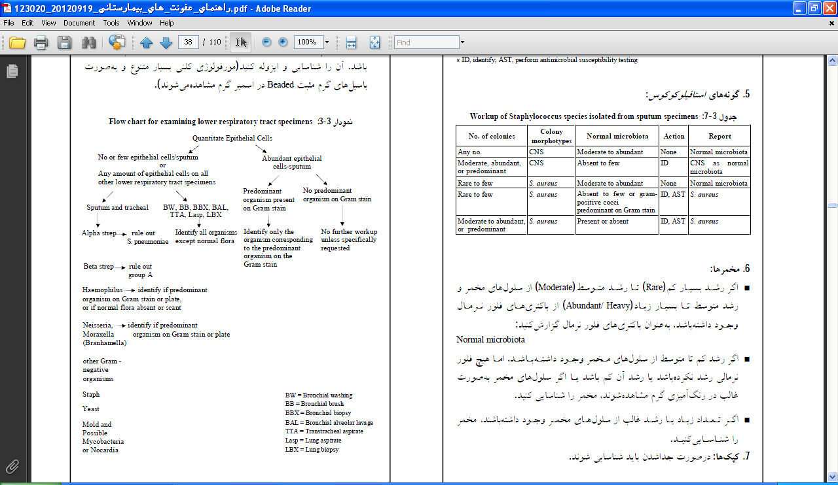

Slide 43
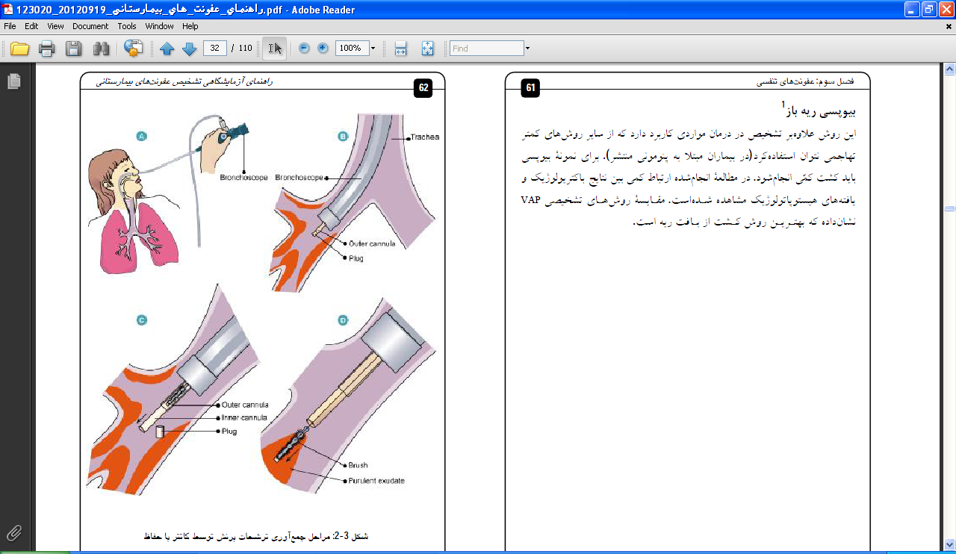

Slide 44
References
1. Hall. GS, Abmm SM, Diagnosis of hospital-acquired pneumonia and the
microbiology lab, Merion publication publisher of advance Newsmayasin
2005, http://www.advanceweb com.
2. Chastre. Jand Fagon. JY. Ventilator-associated pneumonia AM., J. Respir.
Cret. CareMed 2002; 165:867-903.
3. Pan. Z, Xiao hong. WU. Etal. Diagnostic Value of quantitative of endotracheal
aspiration for ventilator-associated pneumonia, Chin. Med. J. 2002; 115:1-4.
4. Ioanas. M, Ferrer. R. Angrill. J, Ferrer M. and Torres A. Microbial
investigation in ventilator-associated pneumonia, Eur Respir J. 2001;
17: 791-801.
5. Carroll.KC. Laboratory diagnosis of lower respiratory tract infections:
Controversy and conundrums, J. clin Microbial 2002; 40: 3115-3120
6. Isenberg D. Henry: Clinical Microbiology Procedures Handbook, American
Society for Microbiology, 1992 & 2004.
7. Murray R. Patrick: Manual of Clinical Microbiology; 8 TH editions, American
Society for Microbiology, 2003.
8. Forbes A. Betty: Bailey & Scott’ s Diagnostic Microbiology, 11 TH editions,
Mosby, 2002.
9. Mahon R. Connie: Textbook of Diagnostic Microbiology, 2 ED editions, W.B.
Saunders, 2002.
10. Mandell L. Gerald: Principles and Practice of Infectious Diseases, 6 TH
editions, Elsevier Churchill Livingstone, 2005.
11. Karen C. Carroll & Punam Verma: Advanced Specimen Collection and
Culture Work-up The Johns Hopkins Hospital, Baltimore, MD & Rush
University Medical Center, Chicago, IL, 2004.

Slide 45
کشت خون، و فرآورده هاي بانک خون

Slide 46
جداسازي عوامل میکروبی از کشت خون به عوامل متعددي بستگی دارد که مهمترین آنها عبارت اند از:
نوع باکتریمی و ارگانیسم عامل
روش نمونه گیري
حجم خون گرفته شده
تعداد و دفعات خونگیري و زمان آن
روش کشت و امکانات آزمایشگاهی.
باکتریمی به سه گروه تقسیم میشود:
(Transient) 1. گذرا
(Continuous) 2. پیوسته
.(Intermittent) 3. متناوب

Slide 47
1. گذرا: باکتریمی بهصورت تصادفی در مواقعی چون مسواك زدن و جویدن غذا،
2. پیوسته: در مواردي که منشأ عفونت داخل عروقی باشد، مانند اندوکاردیت و کاتترهای داخل عروقی
3. متناوب: در مواردي که عفونت خارج عروقی باشد، مانند آبسه، زخم، پنومونی،
عامل ایجادکنندة باکتریمی اکثراً یک ارگانیسم است، ولی در 3تا5 درصد ممکن است چند میکروب عامل آن باشد؛ به ویژه در معتادان تزریقی، افراد دچارسوختگی وسیع و عفونتهاي با منشأ دستگاه گوارش

Slide 48
در بهترین شرایط به طور معمول حدود 3 درصد کشت هاي خون دچار آلودگی میشوند که مهمترین عوامل آن استافیلوکوكهاي کواگولاز منفی(شایعترین)، کُرینه
باکتریومها، میکروکوكها، باسیلوسهاي غیرگونه آنتراکس و Propionibacteriumاست. این باکتريها فلور پوست هستند.
جداسازي Clostridium perfringens به احتمال 77 درصد نشانۀ آلودگی است، ولی دربارة سایر کلستریدیومها به احتمال 80 درصد عفونت واقعی رخ دادهاست.

Slide 49
باید توجه داشت که اگر میزان آلودگی کشت خون را 3 درصد درنظر بگیریم،
احتمال جداشدن دو آلوده کنندة یکسان و شایع از دو شیشۀ کشت خون برابر
0.0009=0.03*0.03
به عبارتی کمتر از 1 در 1000 خواهدبود. به همین این دلیل
تعداد کشت خون در رد آلودگی یا تعیین یک عفونت غیرمعمول با آلوده کننده ها،در کنار علائم بالینی بسیار بااهمیت است.

Slide 50
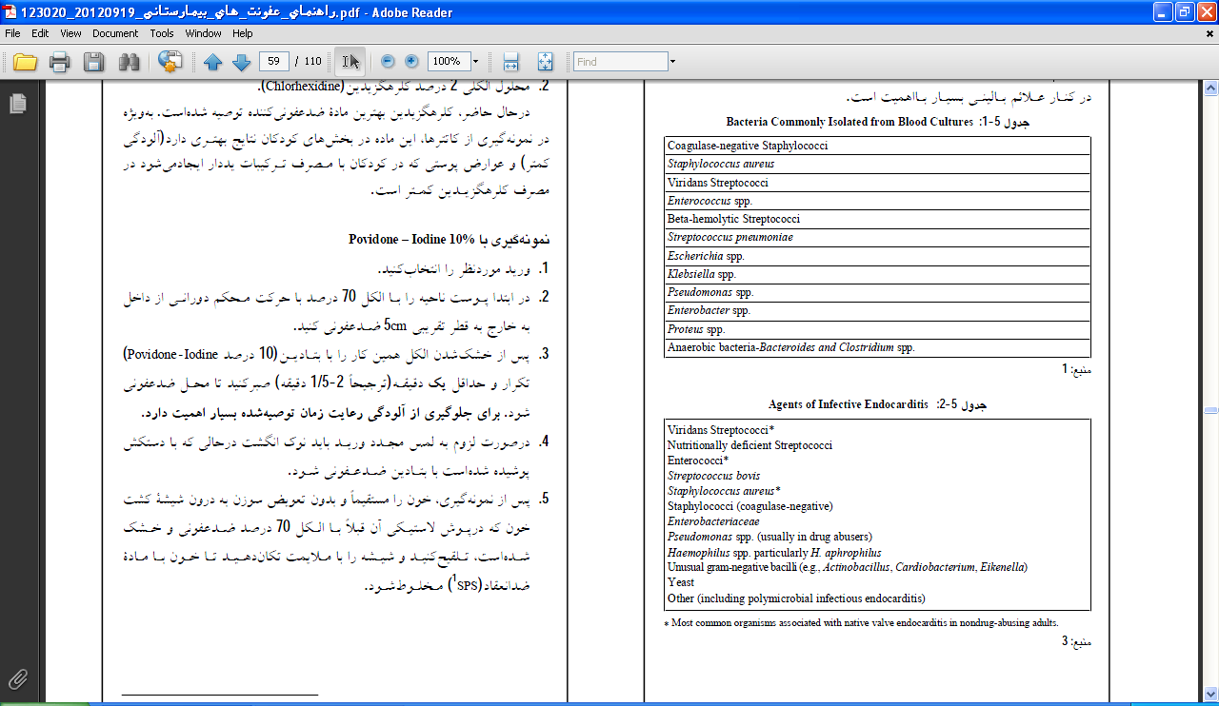

Slide 51
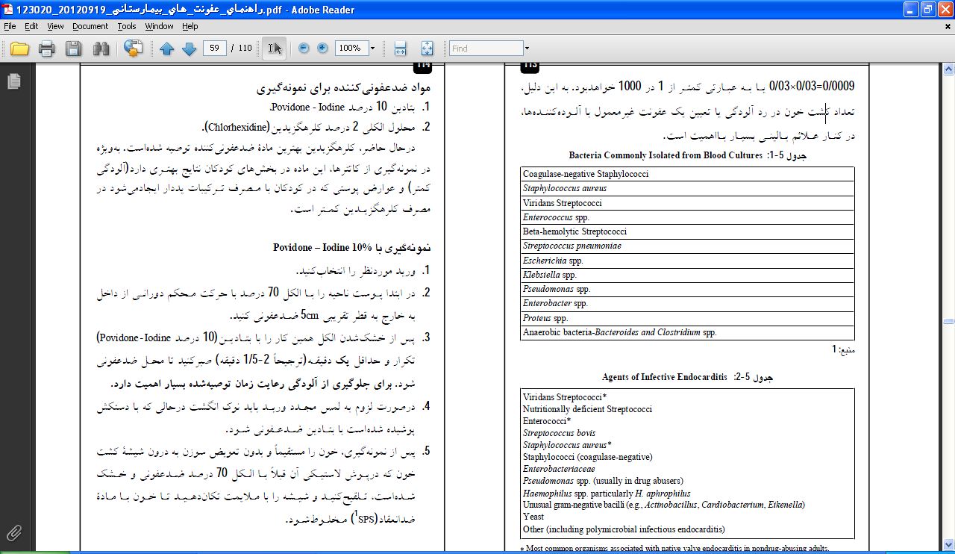

Slide 52
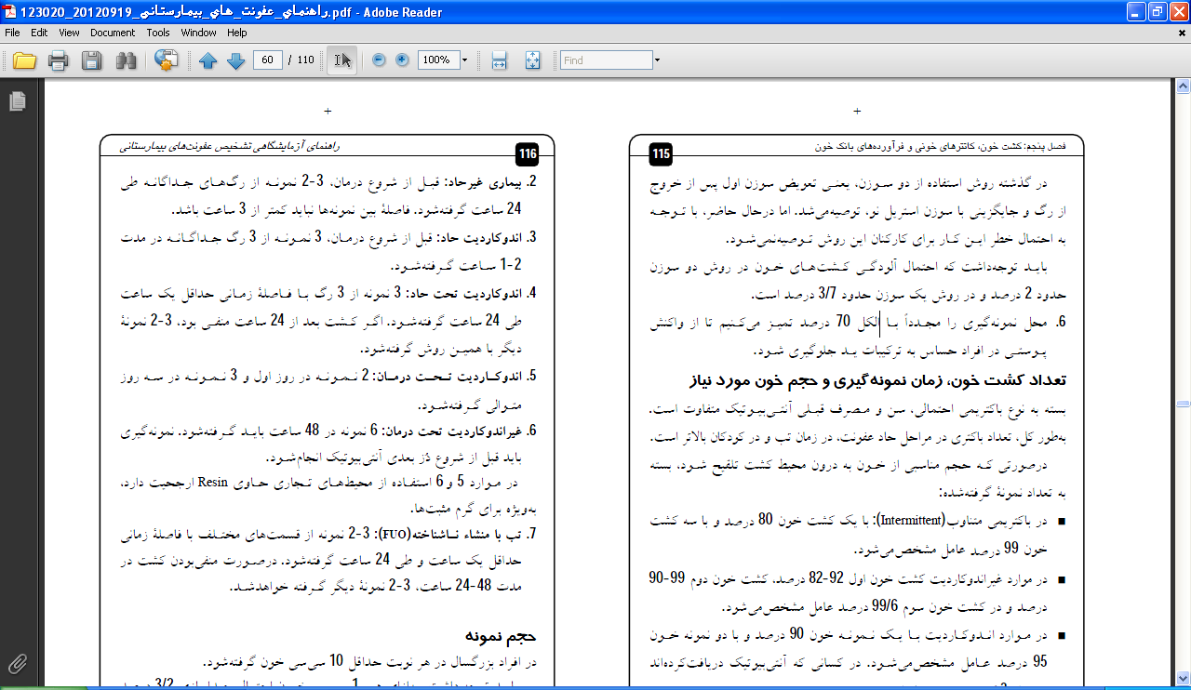
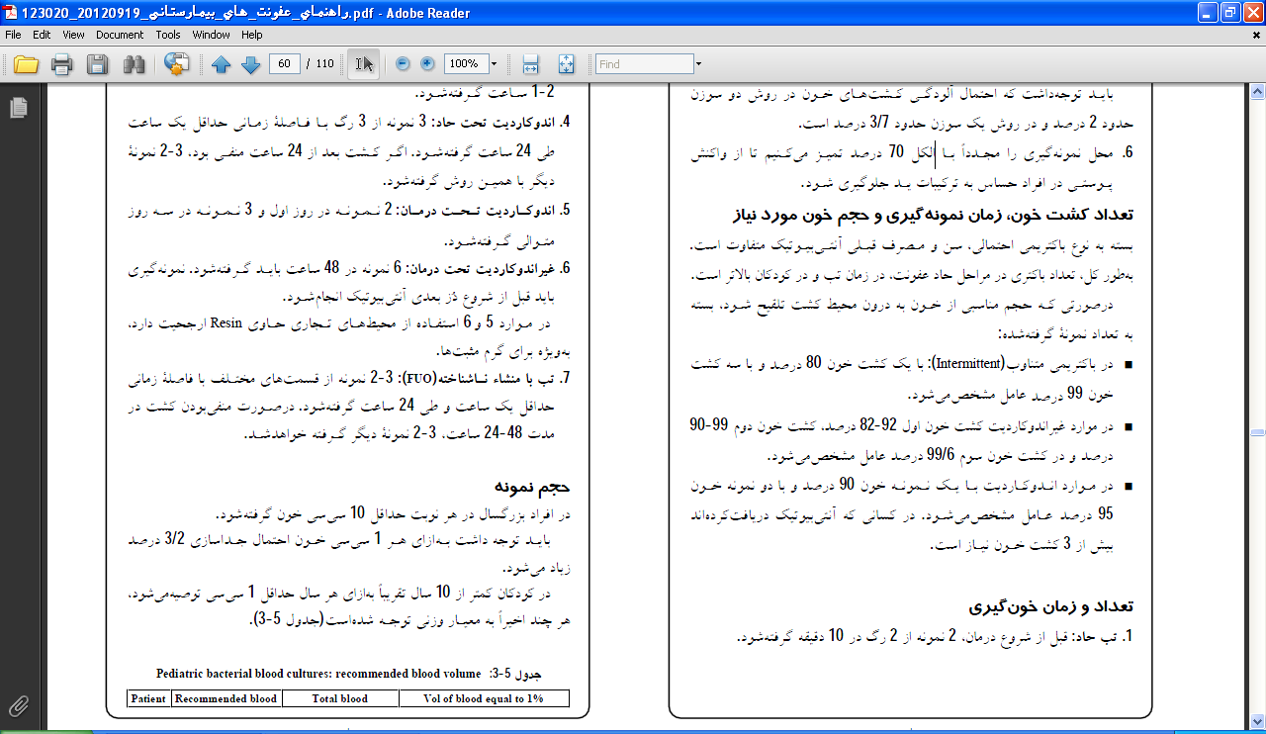

Slide 53
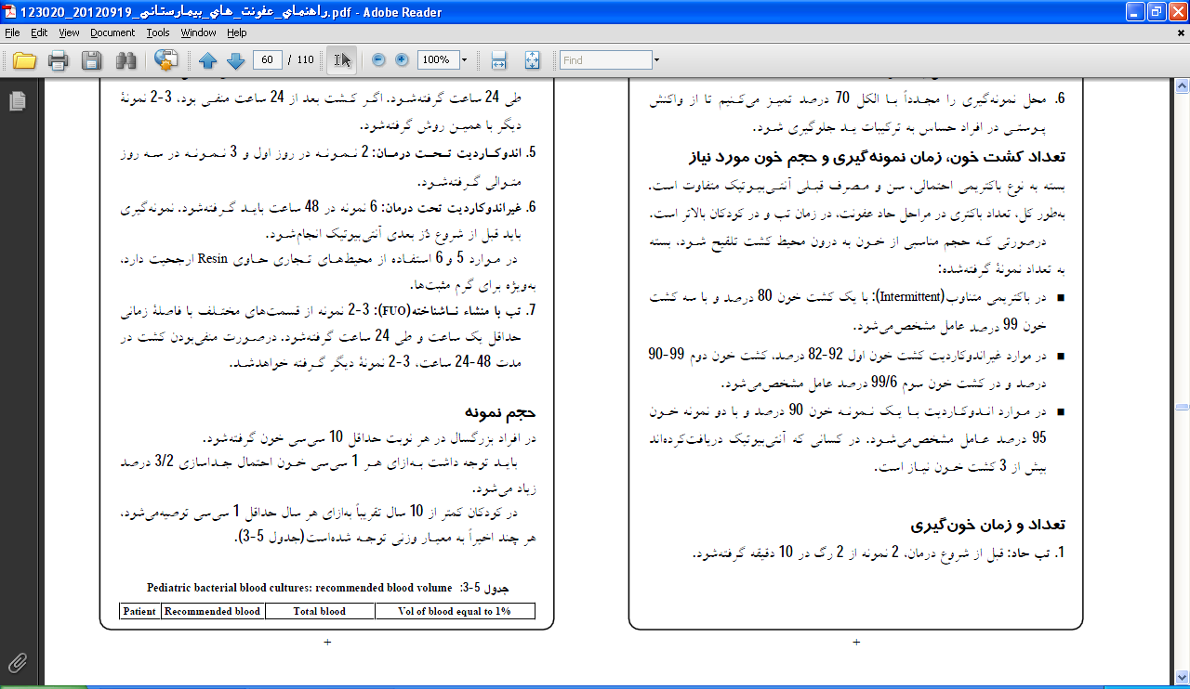
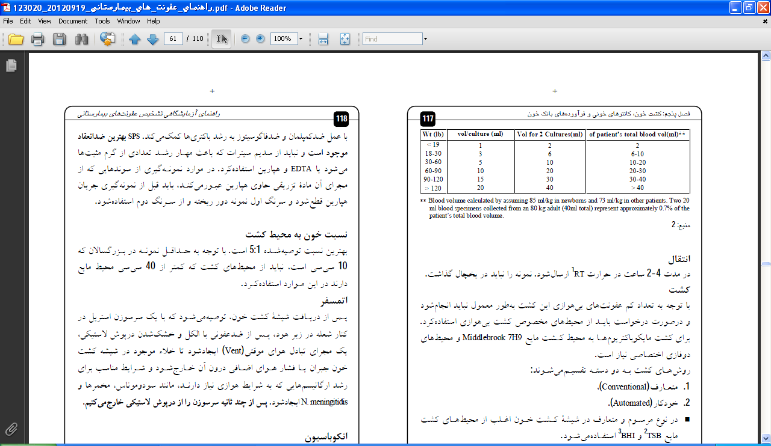
حجم نمونه

Slide 54
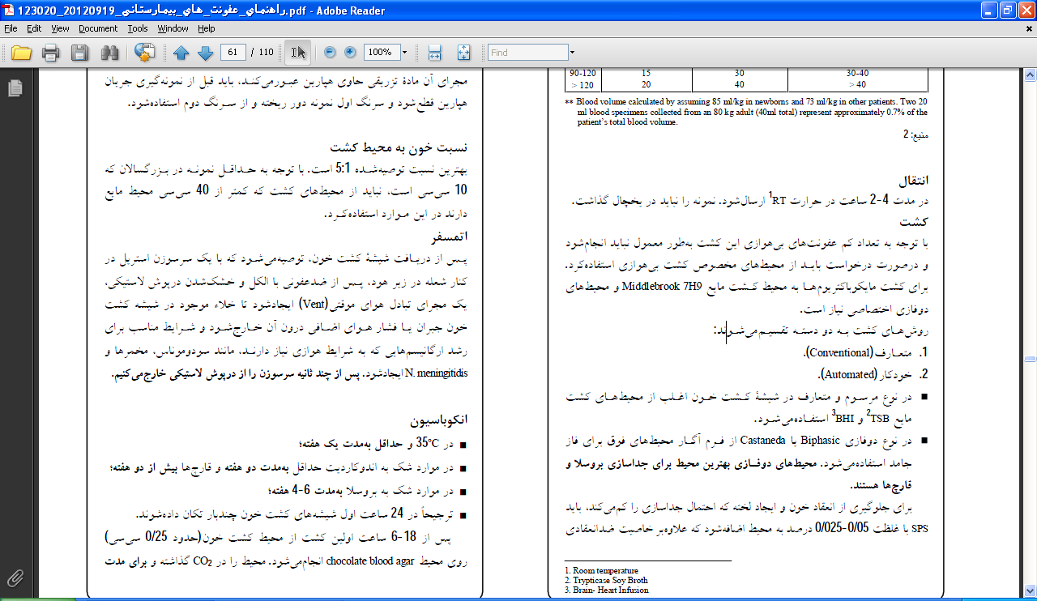
روشهاي کشت به دو دسته تقسیم میشوند:
،(Conventional) 1. متعارف
.(Automated) 2. خودکار

Slide 55
بهترین ضدانعقاد SPS . با عمل ضدکمپلمان و ضدفاگوسیتوز به رشد باکتريها کمک میکند
و نباید از سدیم سیترات و هپارین که باعث مهار رشد تعدادي از گرم مثبتها میشوند
..
SPS ضدانعقاد
نسبت خون به محیط کشت
بهترین نسبت توصیه شده 5:1 است. با توجه به حداقل نمونه در بزرگسالان که
10 سی سی است، نباید از محیطهاي کشت که کمتر از 40 سی سی محیط مایع دارند در این موارد استفاده کرد.

Slide 56
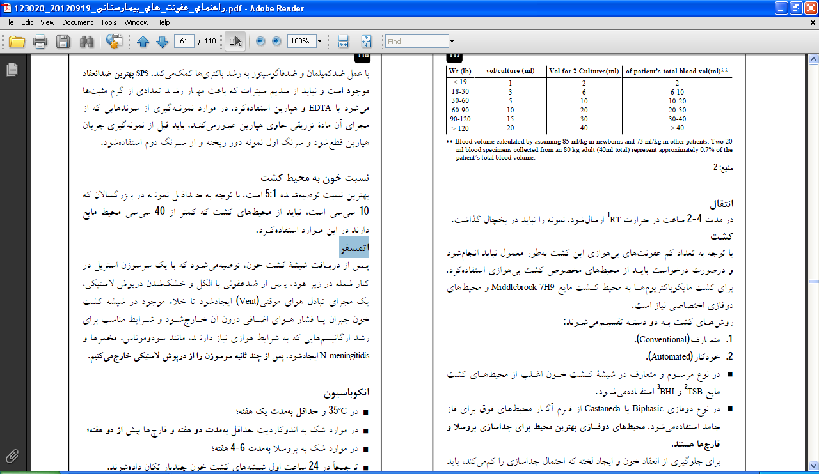
اتمسفر

Slide 57
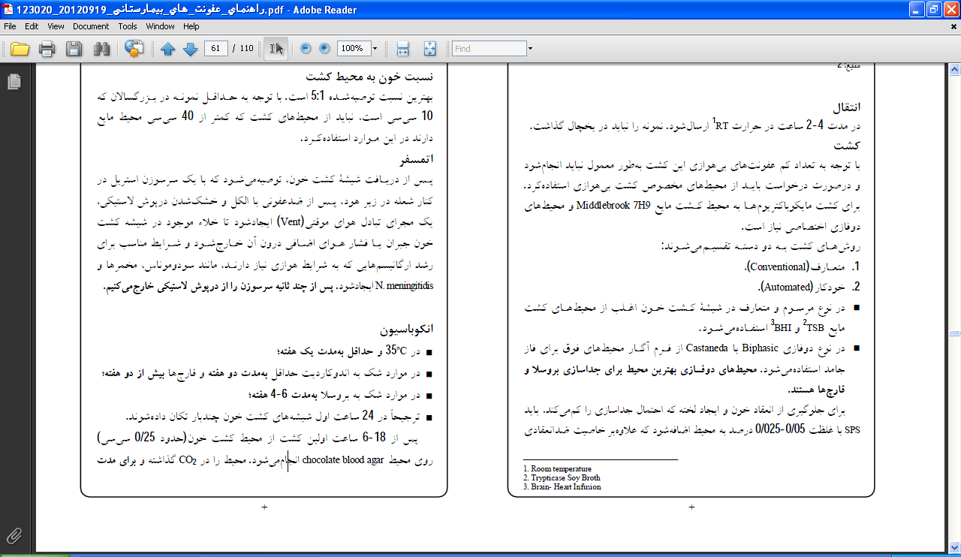
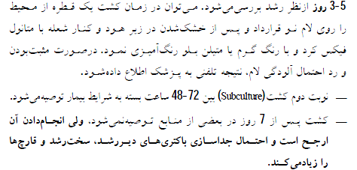
انکوباسیون

Slide 58
در زمان استفاده از محیطهاي دوفازي باید در روز اول 2 بار و در روزهاي بعد
1 روز به آرامی با کج کردن بطري براي چند لحظه، فاز مایع را باتمام سطح جامد تماس داد

Slide 59
گزارش و تفسیر
:(Verbal Report) گزارش شفاهی
:(Written Report) گزارش کتبی
No growth after 7 days
No growth in 1 week
در موارد کشت خون مثبت زمان جداشدن قید شود، به خصوص کشت هاي مثبت با استافیلوکوكهاي کواگولازمنفی؛
در مواردي که فقط یک بار کشت خون انجام شود
A Probable Contaminant

Slide 60
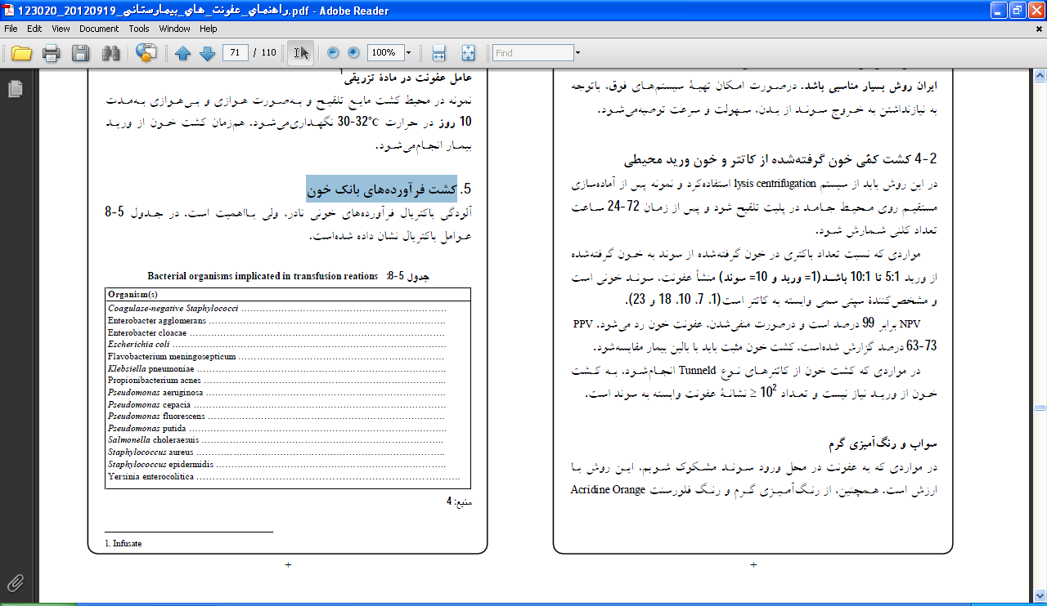
کشت فرآورده هاي بانک خون

Slide 61
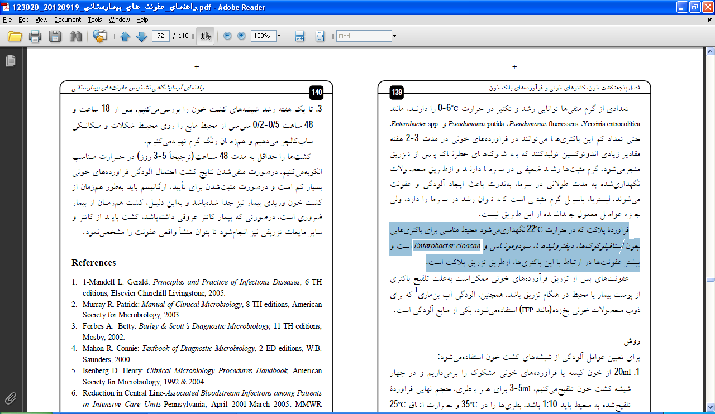
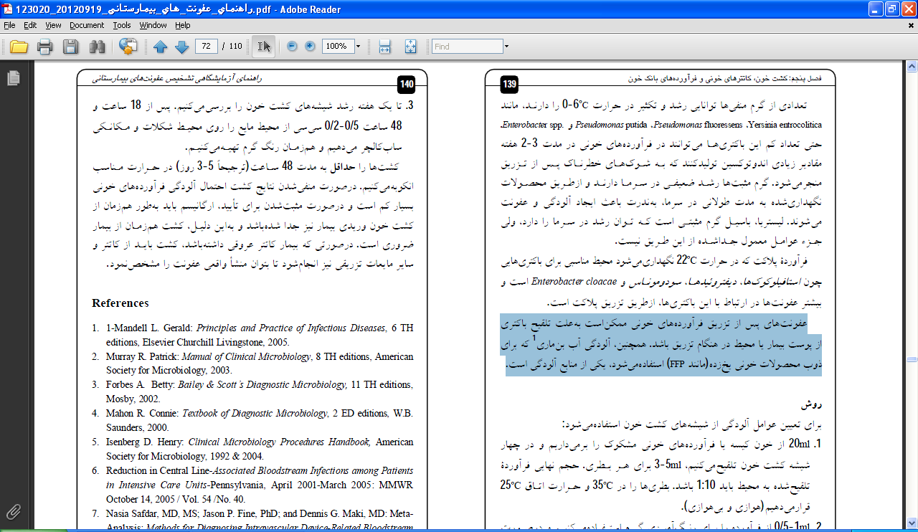

Slide 62
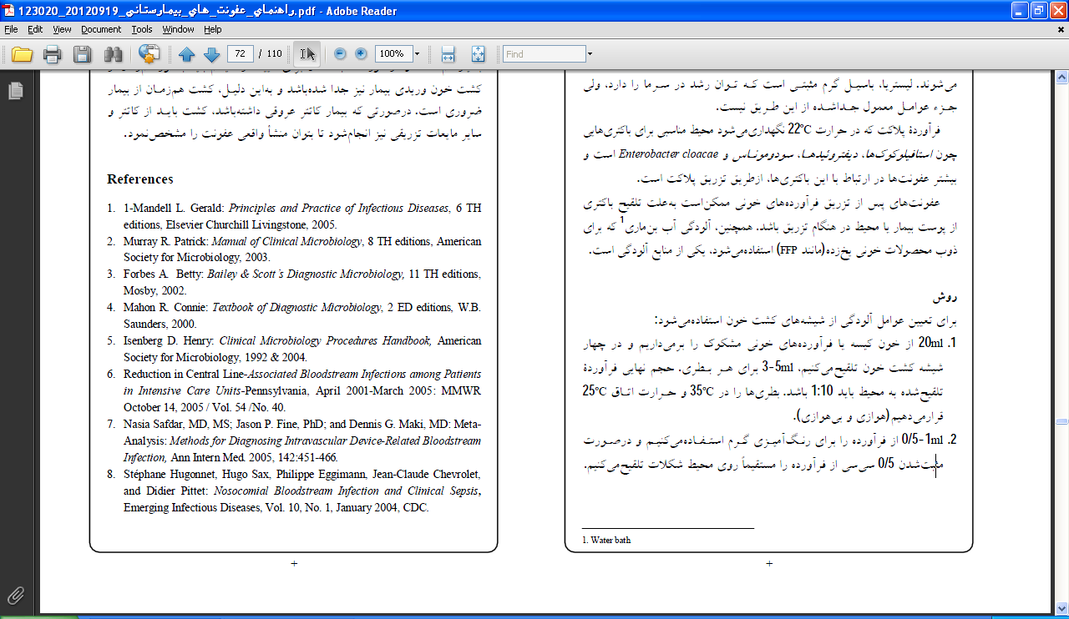
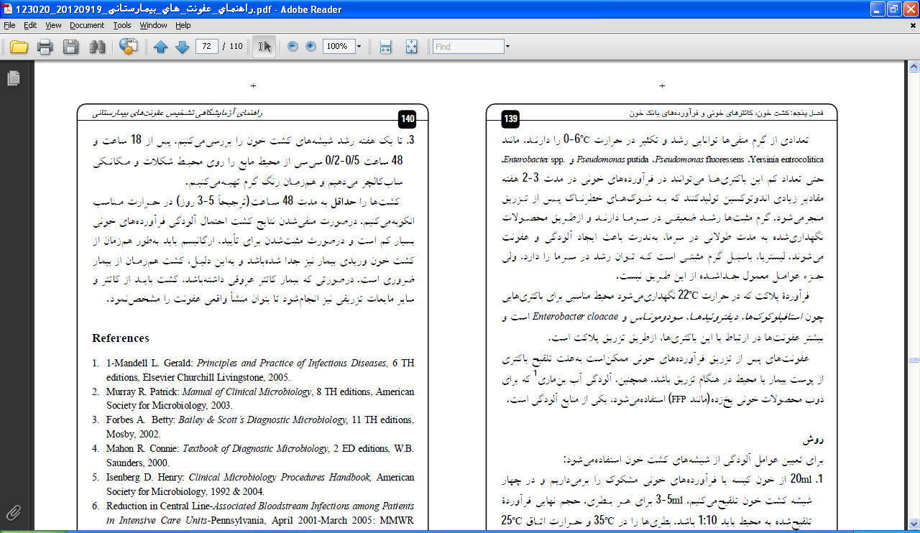
روش کشت

Slide 63
References
1. 1-Mandell L. Gerald: Principles and Practice of Infectious Diseases, 6 TH
editions, Elsevier Churchill Livingstone, 2005.
2. Murray R. Patrick: Manual of Clinical Microbiology, 8 TH editions, American
Society for Microbiology, 2003.
3. Forbes A. Betty: Bailey & Scott’ s Diagnostic Microbiology, 11 TH editions,
Mosby, 2002.
4. Mahon R. Connie: Textbook of Diagnostic Microbiology, 2 ED editions, W.B.
Saunders, 2000.
5. Isenberg D. Henry: Clinical Microbiology Procedures Handbook, American
Society for Microbiology, 1992 & 2004.
6. Reduction in Central Line-Associated Bloodstream Infections among Patients
in Intensive Care Units-Pennsylvania, April 2001-March 2005: MMWR
October 14, 2005 / Vol. 54 /No. 40.
7. Nasia Safdar, MD, MS; Jason P. Fine, PhD; and Dennis G. Maki, MD: Meta-
Analysis: Methods for Diagnosing Intravascular Device-Related Bloodstream
Infection, Ann InternMed. 2005, 142:451-466.
8. Stéphane Hugonnet, Hugo Sax, Philippe Eggimann, Jean-Claude Chevrolet,
and Didier Pittet: Nosocomial Bloodstream Infection and Clinical Sepsis,
Emerging Infectious Diseases, Vol. 10, No. 1, January 2004, CDC.

Slide 64


